Slide 1
WEHAGO 법인조정 김대현 천의령 박자겸 안성민 최은우 변지윤 이지은 장재호
최신 개발 트렌드에 맞춰진 설치형 프로그램들을 웹앱으로 migration한 wehago는 프로그램 사이의 정보 공유를 용이하게 만들고 데이터 관리를 포함하여 보안과 업데이트를 사용자 책임에서 자유롭게 했다.
설치형 프로그램들 중 SmartA라는 프로그램의 '법인조정’ 메뉴를 react로 변환하는 작업을 하였고
기존 설치형 프로그램에 저장된 DB를 그대로 porting하여 사용할 수 있게 구현하였다.
개발속도와 생산성 향상을 위해 더존비즈온 Front Framework인 LUNA CANVAS를 활용 하여 다른 Component들과 동일한 사용자 경험을 제공받을 수 있게 UX/UI를 구성하였다.

Slide 2
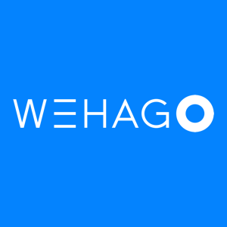





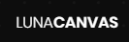





개발 환경
Service
Storage
Deploy
Pull
Build
Sketch
Develop
Design
Reference
smartA

Slide 3
설계의 주안점
기업 경영 스마트워크 환경 제공
사용자 데이터 안전하게 보관
설치형 프로그램 데이터 통합
일관된 UI/UX

Slide 4
기대효과
01
02
사내 업무 프로세스
사전 적응
클라우드 플랫폼
기술 이전
03
04
05
통합환경 제공을 통한 업무 생산성 향상
클라우드 백업
보안 관리로 비용절감
통합된 데이터로
빅데이터로 활용 가능

Slide 5
개요
개발 환경
설계의 주안점
기대효과

